Slide 1
Tricks der Supermärkte

Slide 2
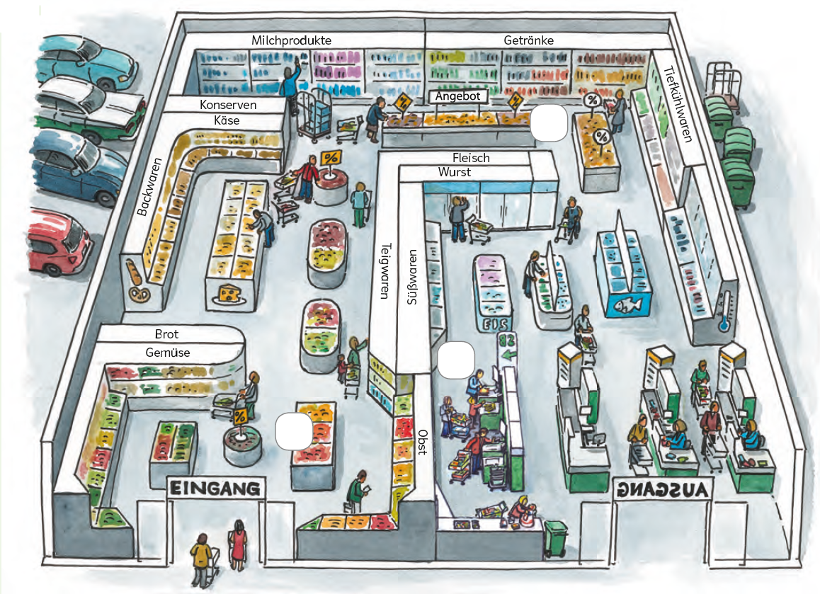
Tricks der Supermärkte
leise Hintergrundmusik
eingebaute Stopper (St)
Qu
Querregale (Qu)
lange Wege durch
das ganze Geschäft
Waren, die viel
Gewinn bringen
in Augenhöhe
Sü
Süßigkeiten an
der Kassa (Sü)
St
Ziel:
Möglichst viel verkaufen!

Slide 3
Sei schlau!
Schreib einen
Einkaufszettel!
Qu
Geh nie hungrig
einkaufen!
Sü
St
Ziel:
Kauf nur, was du wirklich brauchst!

Slide 4
Impressum
© Österreichischer Bundesverlag Schulbuch GmbH & Co. KG, Wien 2023
Autorinnen und Autoren: Christian Fridrich, Gabriele Kulhanek-Wehlend, Carina Chreiska-Höbinger, Jasmin Sonnleitner, Christoph Steinhart
Gestaltung: Angelika Leitner
Illustration: Thomas Przygodda, Langenhagen
Alle Rechte vorbehalten.
www.oebv.at
Das Werk und seine Teile sind urheberrechtlich geschützt. Der Verlag gewährt das Recht des Downloads und des Einsatzes im Unterricht. Das Herauslösen, Kopieren und Bearbeiten von Daten jeder Art ist untersagt. Das Ausdrucken und Anfertigen von Kopien ist ausschließlich für den eigenen Unterrichts-gebrauch gestattet. Urhebervermerke, Seriennummern sowie sonstige der Programmidentifikation dienende Merkmale dürfen nicht entfernt oder geändert werden. Weder das Werk noch seine Teile dürfen in ein Netzwerk gestellt oder über das Internet weiter verbreitet oder veräußert werden.
Jede Nutzung in anderen als den genannten Fällen bedarf der vorherigen schriftlichen Einwilligung des Verlages.
Hinweise zum Einsatz
Das Tafelbild bezieht sich auf das Thema „Einkaufen für den Haushalt“ auf den Seiten 24 und 25 im Schulbuch unterwegs 1.
Es kann als Einstieg dienen.
Wir wünschen Ihnen einen erfolgreichen Unterricht!

